Slide 1
汇报人：张威
研究方向：基于深度学习的语音识别声学模型的研究
导师：曹毅
上两周要求完成：
（1）完成语音识别全部试验内容；
（2）理解视频动作识别的全部流程；
（3）优化云彩识别，争取做到前十，开始着手做农作物识别；
（4）继续看论文。
这两周完成工作：
（1）语音识别试验基本完成，除了有两组试验难以优化，已全部完成；
（2）视频动作识别修改了部分程序，现在已经到达10+%以上的识别率；
（3）没时间做云彩识别，名次跌到38/282，
（4）专利已经基本修改完成；
（5）主要阅读两篇论文：
①LCANet_ End-to-End Lipreading with Cascaded Attention-CTC
②THCHS-30_A_Free_Chinese_Speech_Corpus

Slide 2
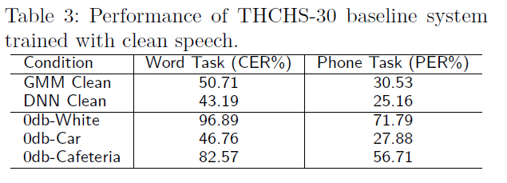
一、试验整体流程
1.王东教授试验结果，建模单元—音素（Phone）
以GMM-HMM模型构建的声学模型，识别的结果是音素，如【‘zh’，‘ang1’，‘w’，‘ei1’】；

Slide 3
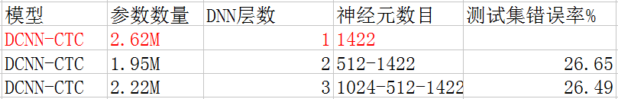
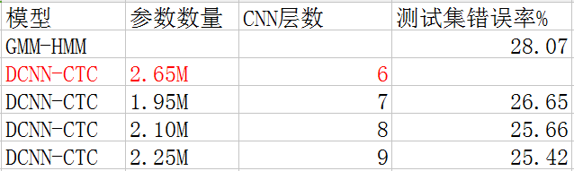
二、我的试验结果
建模方式：以DCNN模型和MCNN模型构建的声学模型，识别的结果是字符，如：【‘zhang1’，‘wei1’】
2.1 单路卷积神经网络
先以7层单路卷积神经网络为初始模型，确定全连接层的数目，试验结果如下：
2.2 单路卷积神经网络的试验结果

Slide 4
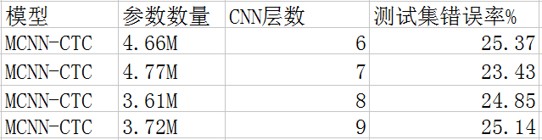

2.3 多路卷积神经网络的试验结果
2.4 交叉卷积神经网络的试验结果

Slide 5
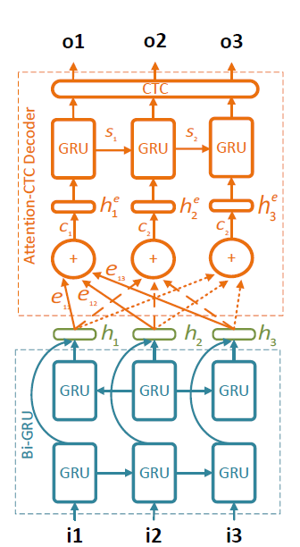
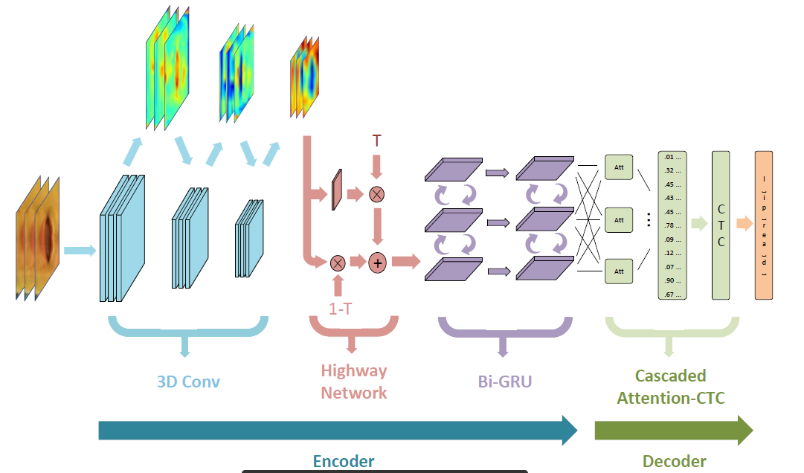
三、论文阅读
3.1 LCANet_ End-to-End Lipreading with Cascaded Attention-CTC

Slide 6
四、开题部分
基于深度学习语音识别声学模型研究
基于深度学习语音交互机器人实现
语音识别声学模型与陪护机器人实现
五、下周要求完成
（1）开始着手字级别端到端语音识别声学模型研究，能初步找好数据，处理好数据；
（2）看相关论文。

